Slide 1

差分约束系统
PB20061360
邱慕凡

Slide 2

CONTENTS
1
选题介绍
2
选题背景
3
制作&困难

Slide 3
PART01
选题介绍

Slide 4


01
什么是差分约束系统?

Slide 5
01
如何求解差分约束系统?

Slide 6
PART02
选题背景

Slide 7
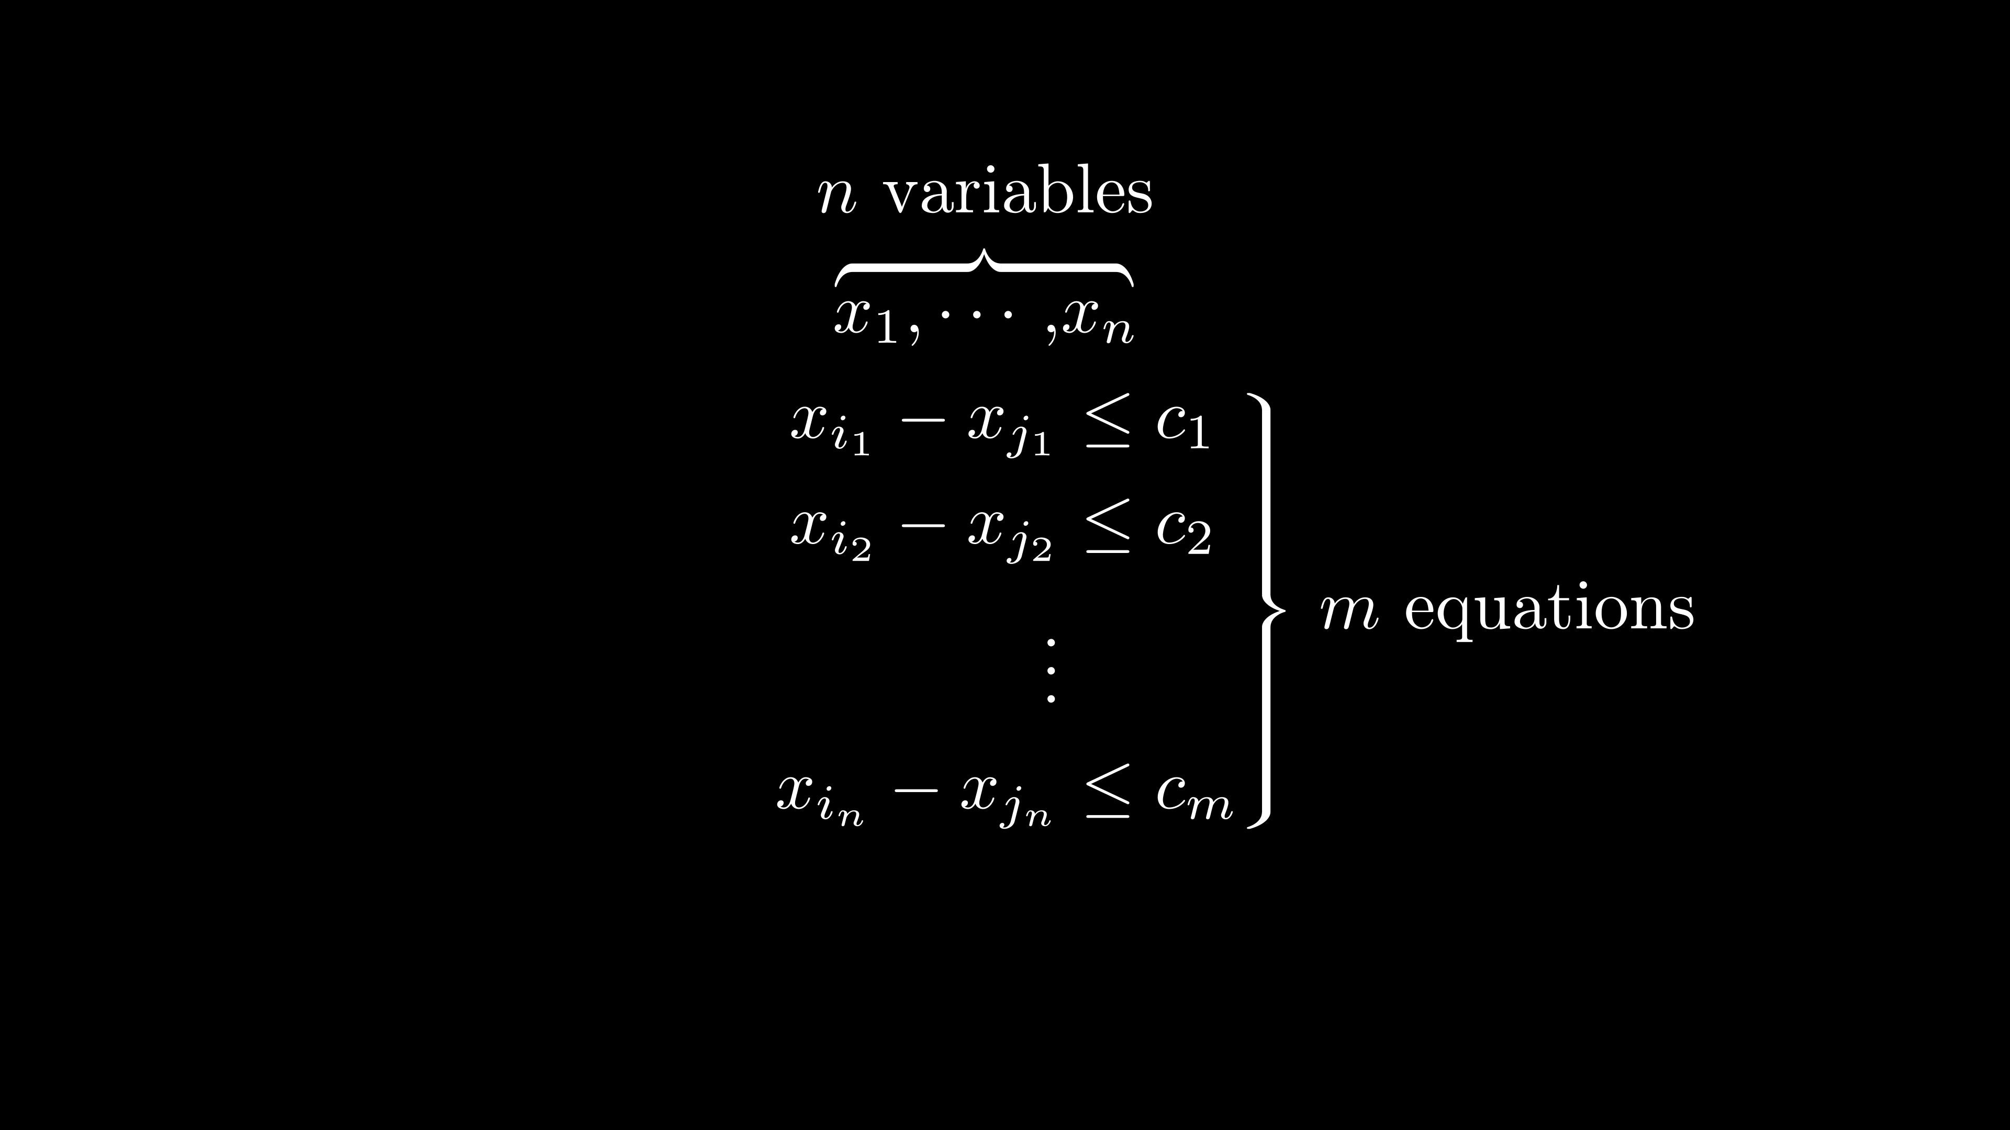
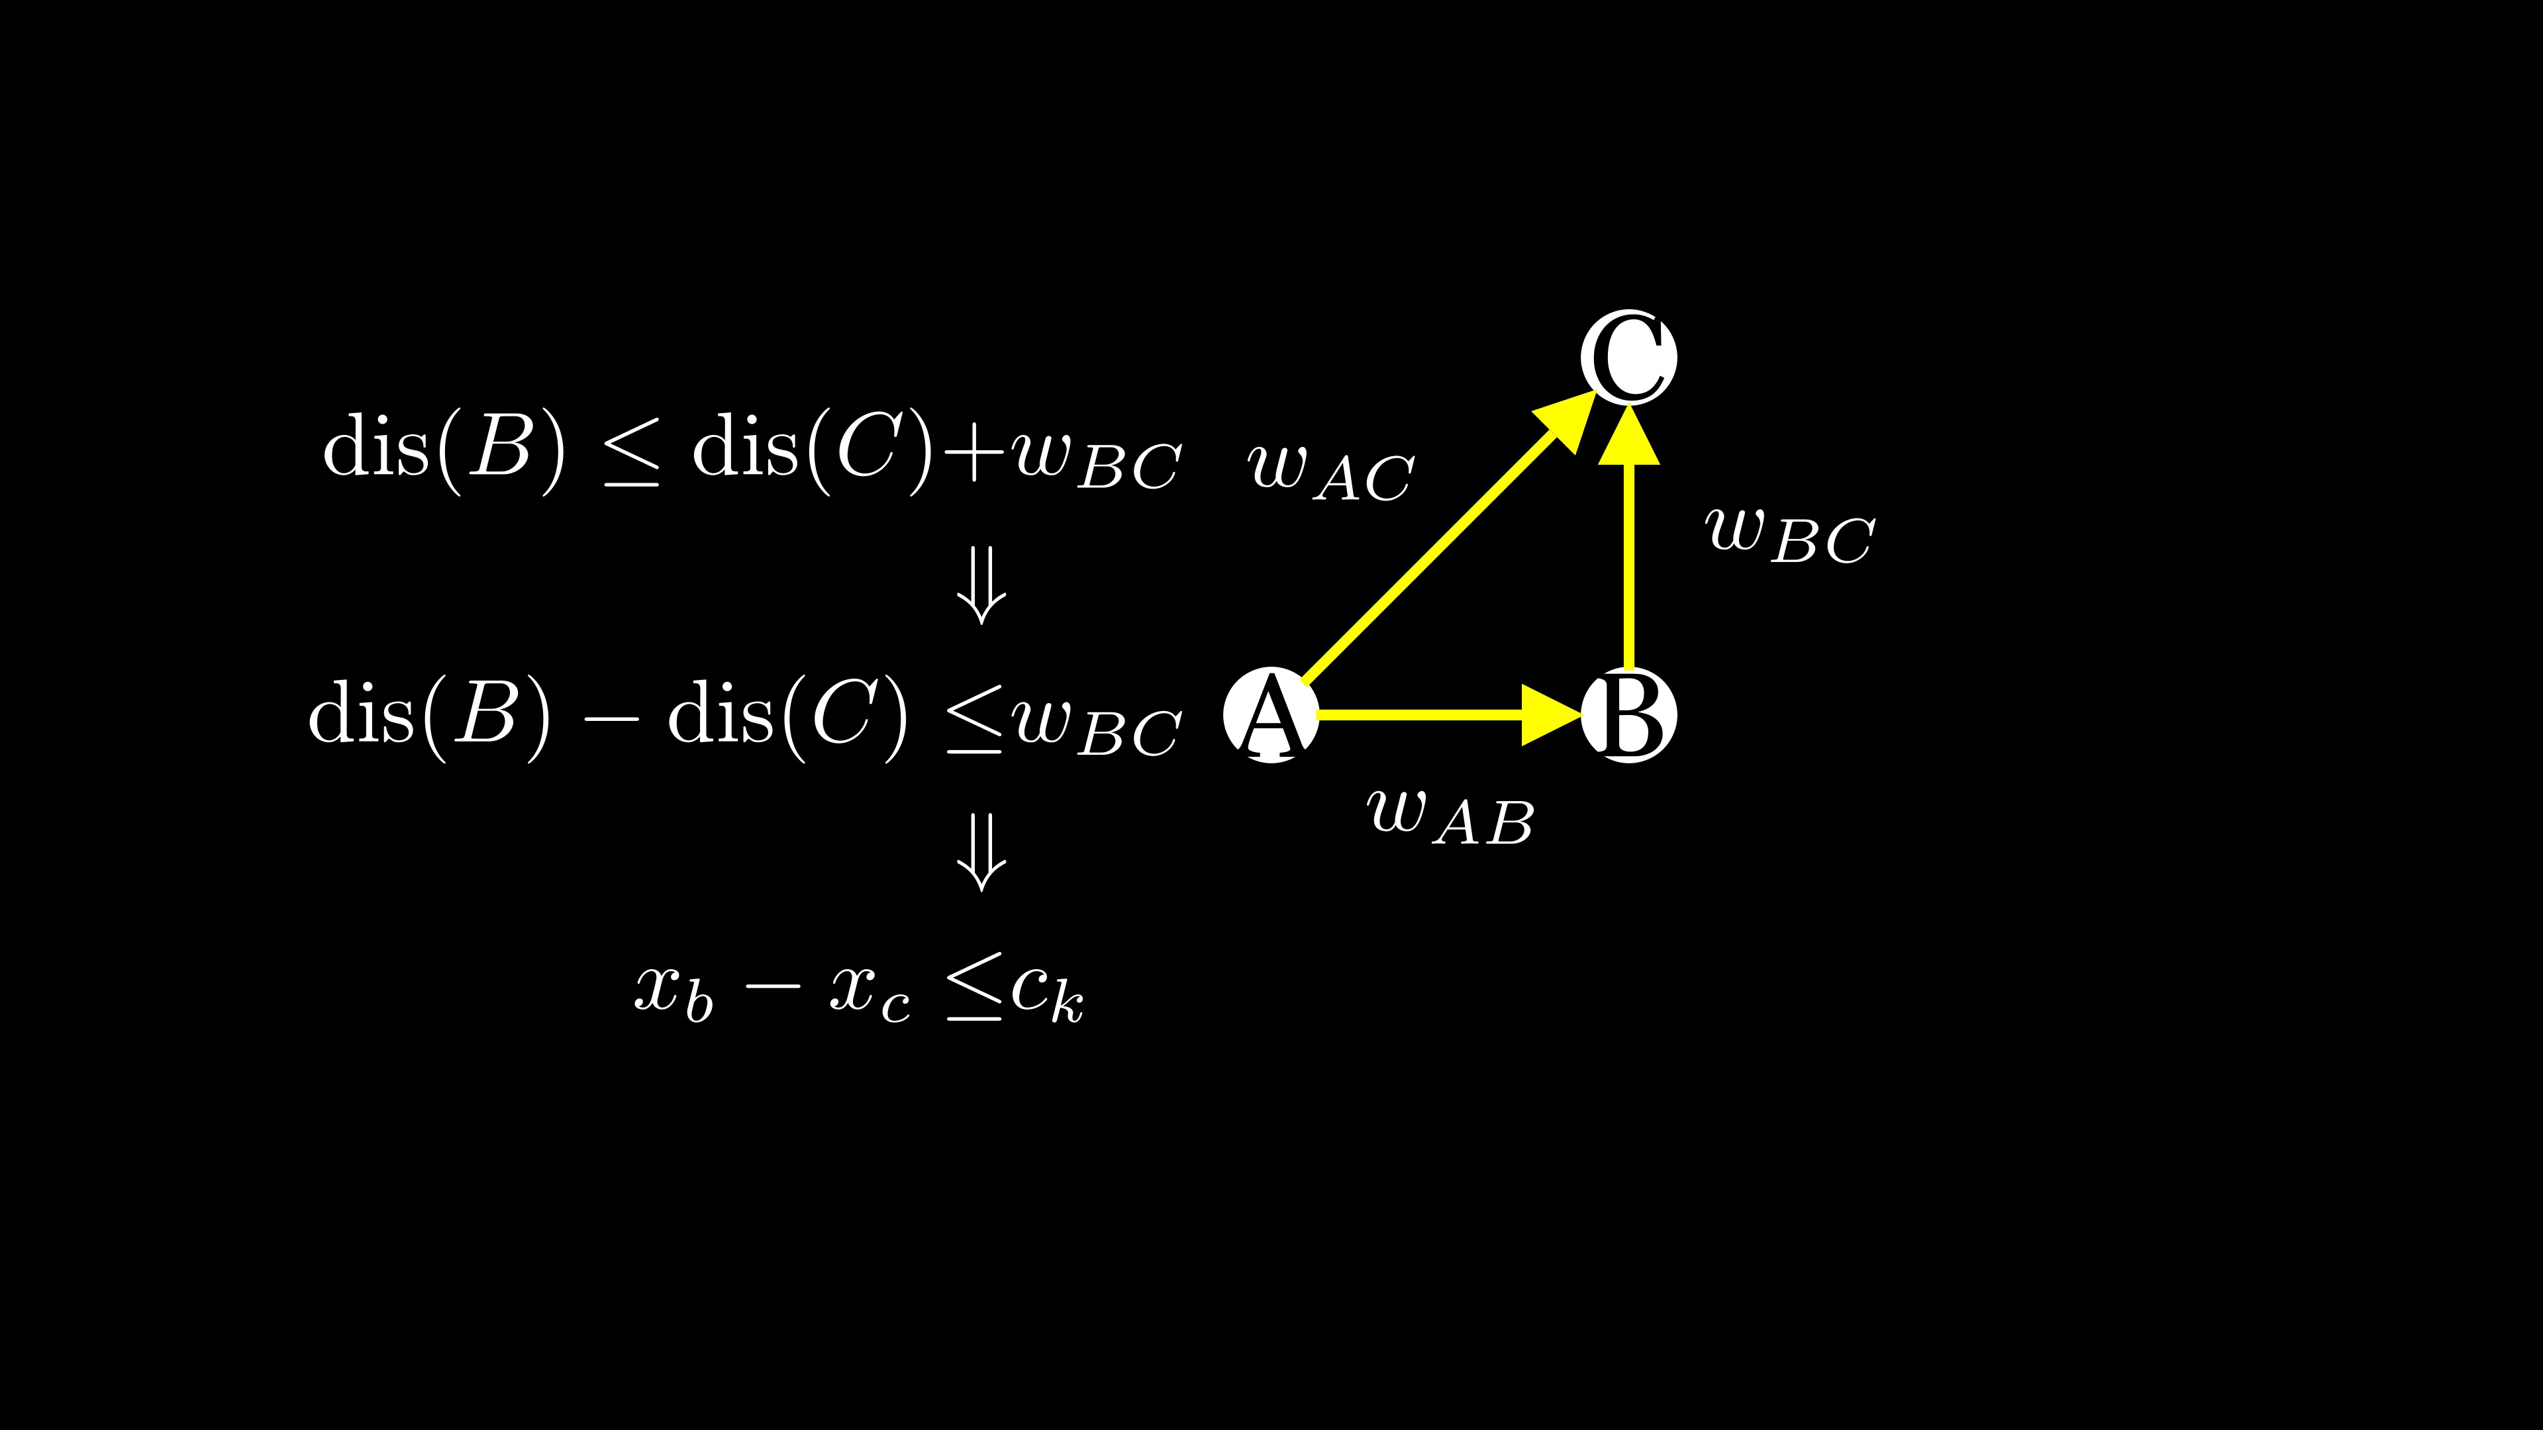
02
为什么选择差分约束问题？
数学符号
不等式组
变量
图
三角不等式
最短路径
抽象的问题
形象的解法

Slide 8
PART03
制作&困难

Slide 9

03
Manim
3Blue1Brown 风格
较低的门槛&出色的效果
任务量
后期处理

Slide 10
THANKYOU

